Slide 1
VR 360 Camera
VR 360 Camera 종류, 특징, VR 제작
이미지 출처는 이미지에 주소가 써져 있거나 이미지를 클릭하면 출처로 이동합니다.

Slide 2
360도 카메라
수평 및 상하 360를 전방향 촬영해 구면 사진 및 영상을 만드는 카메라다.
과거에는 화각이 넓은 카메라 2대 이상을 연결하여 수동으로 붙여서 만들었지만
현재는 렌즈가 2개 이상 붙어 나오거나 자동 스티칭을 지원해주는 제품들이 많다.

Slide 3
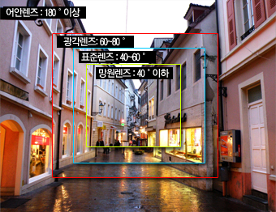
화각
렌즈 | 어안렌즈 | 광각렌즈 | 표준렌즈 | 망원렌즈 | 사람
렌즈 mm | 7~15mm | 15~35mm | 38~58mm | 70mm 이상
화각 | 180도 이상 | 60~80도 | 40~60도 | 40도 이하 | 45~50도
http://www.danawa.com/

Slide 4
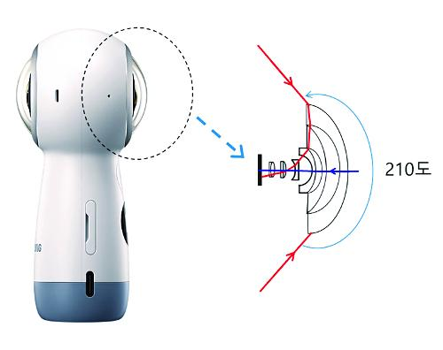
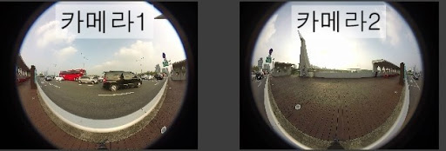
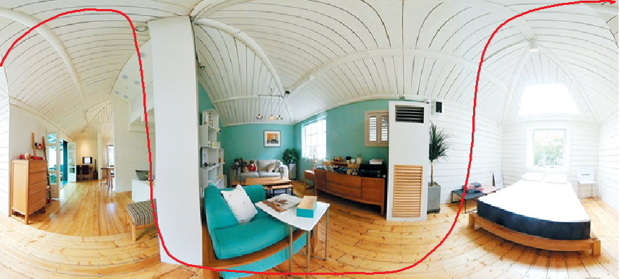
180도 이상의 어안렌즈를 양쪽에서 동시에 촬영하여 결과물을
스티칭이라는 작업을 통해 우리가 흔히 아는 VR 영상으로 변환.

Slide 5
360도 카메라 단점
촬영자 주변을 모두 담아내야 하기 때문에 일정 화각만 담아내는 일반 카메라와 달리
같은 해상도라도 실제 화질이 다를 수 있다.
전방 180도 화각만 4K 해상도로 기록하는 액션캠 보다 전후상하좌우 모두를 4K 해상도로
기록하는 360도 카메라 화질이 낮을 수 밖에 없다.
그렇기 때문에 화질이 중요시 되는 경우
유효화소수와 센서크기등을 비교하여 구매해야한다.

Slide 6
360 VR Camera 제품 비교
자동 스티칭을 지원하는가
렌즈 2개 이상 (360도)
(단일 렌즈 360도 지원은 제외)
※ 버전1, 버전2 가 있는 경우 1은 제외함

Slide 7
360 VR Camera 활용
광고 분야(홍보, 쇼룸, 인터뷰 등 링크)
2. 스포츠, 경기
3. 보안, 안전기술(자동차 등)
4. 온라인 쇼핑몰(실제 의상 확인)
5. 부동산

Slide 8

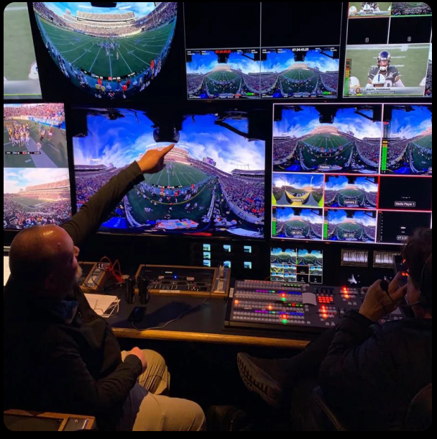
Insta 360
360도 카메라, 액션캠 주력
편집 프로그램의 간편함
8K 해상도를 지원하는 거의 유일한 브랜드이며
추가적으로 11K를 지원하는 360도 카메라도 있다.
거의 모든 제품에 방수와 나이트 샷(야간 촬영)을 지원한다.
실제로 돔 경기장 8k 라이브 스트리밍으로 증명하였다.
https://www.insta360.com/kr/

Slide 9

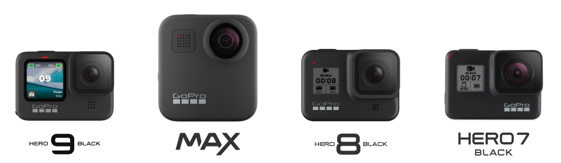
GoPro
캠코더(액션캠) 드론 브랜드.
야간촬영 시 타 제품에 비해 가장 선명하다는 장점
(Insta360보다 노이즈가 약간 더 적은편)
360도 카메라는 처음 GoPro Fusion(2018)이 나왔으나
후속 모델로 GoPro MAX(2019)가 나오면서 자연스레 사라졌다.
Gopro Homepage

Slide 10
단독 사용 제품
 | Insta360 ONE(R) | Insta360 ONE X2 | GoPro MAX | 삼성전자 기어 360
브랜드 | Insta360 | Insta360 | GoPro | 삼성전자
해상도 | 5.7k(30f), 4k광각(60f) | 5.7k | 5.6k(30f) | 4k UHD (24f)
렌즈 | 듀얼(조립식) | 듀얼 | 듀얼 | 듀얼
종류 | 액션캠 | 360도 캠코터 | 360도 캠코터 | 360도 캠코더(+ VR)
나이트 샷 | 지원 | 비슷한 Pureshot 지원 | 지원
방수 | 5M(16.4 ft) | 10M | 5M | 생활방수
음성 제어 | 지원 | 지원 | 지원 | X
사진 포멧 | insp | Insp | HERO
동영상 포멧 | Insv | INSV | .360 | mp4
라이브 | 5.7k 지원 | 지원 | 1080p 지원 | 지원
 |  |  | GPS 내장
출시 날짜 | 2020.01 | 2020.10 | 2019.10 | 2017.04
 | 54만원 | 60만원 | 65만원 | 24~42만원
출처 http://www.danawa.com/

Slide 11
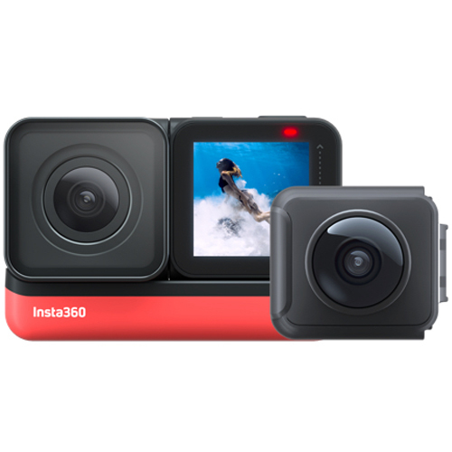
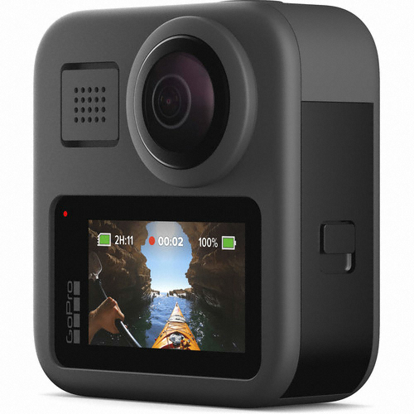
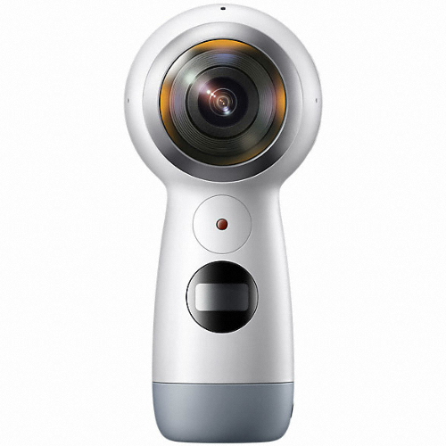
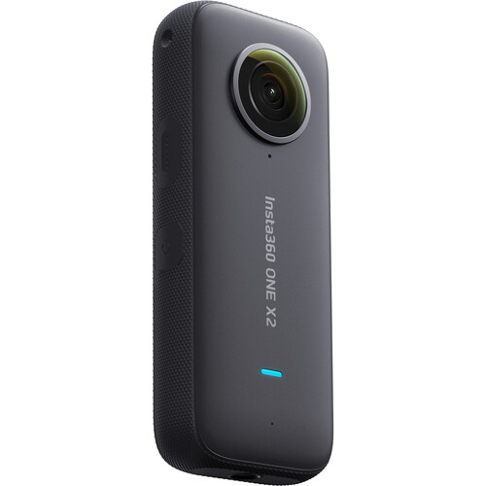
기타…
Insta360 ONE R(트윈)
2020.01 54만원
Insta360 ONE X2(트윈)
2020.10 60만원
GoPro MAX
2019.10 64만원
삼성 기어 360(2017)
2017.04 24만원)
출처 http://www.danawa.com/

Slide 12
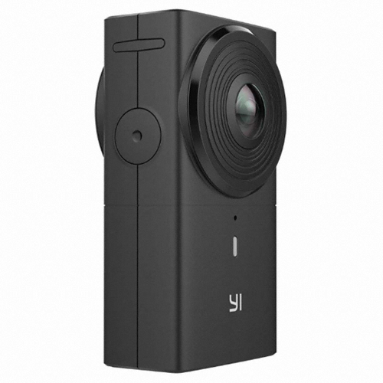
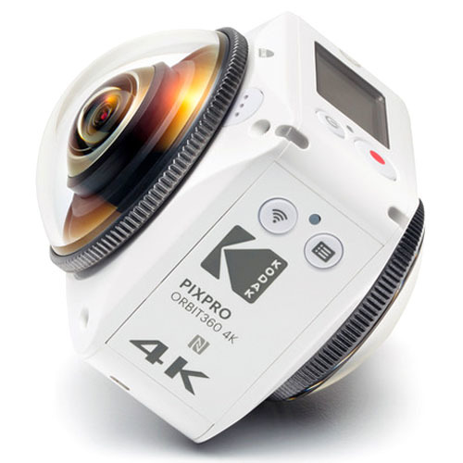
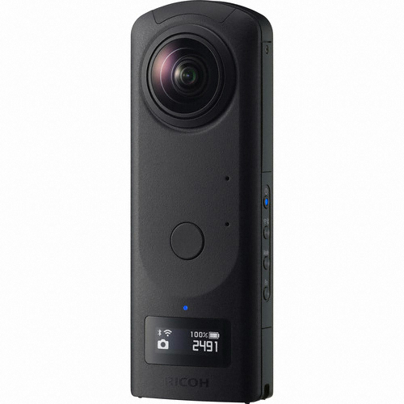
기타…
샤오미 Yi 360 VR
2018.11 28만원
코닥 픽스프로 ORBIT 360 4K
2018.07 24만원(해외)
리코 THETA Z1
2019.08 130만원
출처 http://www.danawa.com/

Slide 13
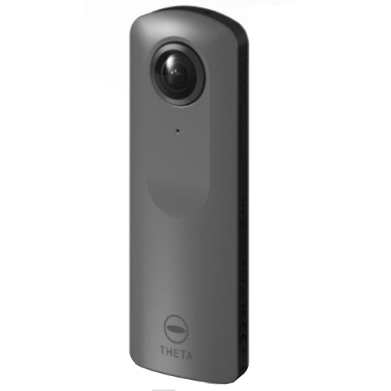
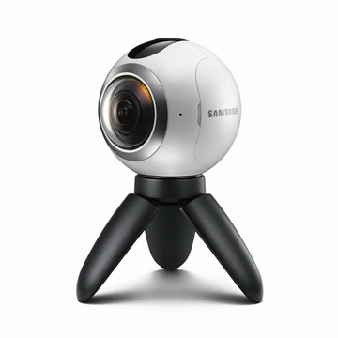
기타…
리코 THETA V
2017.09 52만원
삼성전자 기어 360
2016.03 35만원
삼성 기어 vr 사용 가능.
출처 http://www.danawa.com/

Slide 14
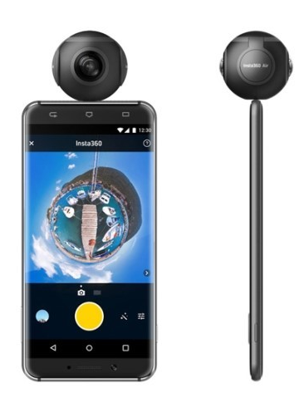
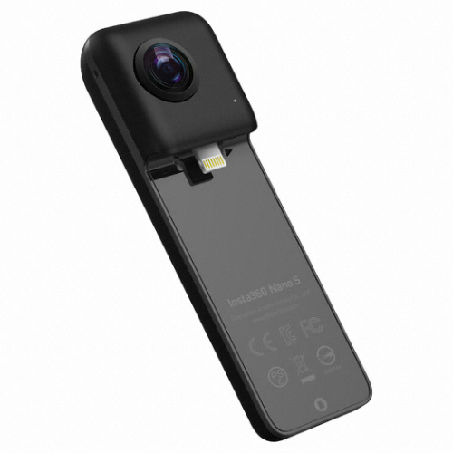
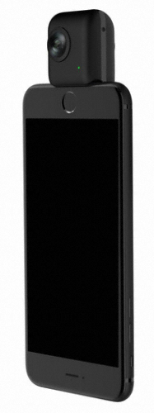
스마트폰용 360도 캠코더
 | Insta360 Nano S
브랜드 | Insta360
해상도 | 4k UHD (30f)
렌즈 | 듀얼
지원 | 아이폰
출시 날짜 | 2018.01
 | 30만원
 | Insta360 Air
브랜드 | Insta360
해상도 | 3K
렌즈 | 듀얼
지원 | C타입, 5핀
출시 날짜 | 2017.04
 | 26만원
출처 http://www.danawa.com/
https://www.insta360.com/kr/product/insta360-nanos/

Slide 15
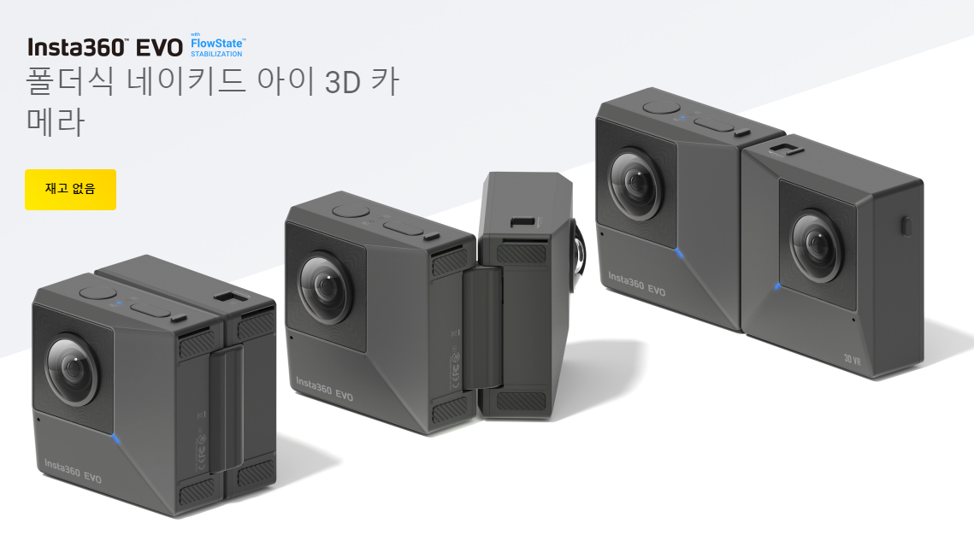
360도 3D 카메라
 | Insta360 EVO
브랜드 | Insta360
해상도 | 5.7k
렌즈 | 듀얼
종류 | 360도 캠코더 (3D)
사진 포멧 | Jpeg, RAW
영상 포멧 | inv
VR 헤드셋 겸용
홀로프레임 지원
출시 날짜 | 2019.04
 | 56만원
출처 http://www.danawa.com/
https://www.insta360.com/kr/product/insta360-evo/

Slide 16
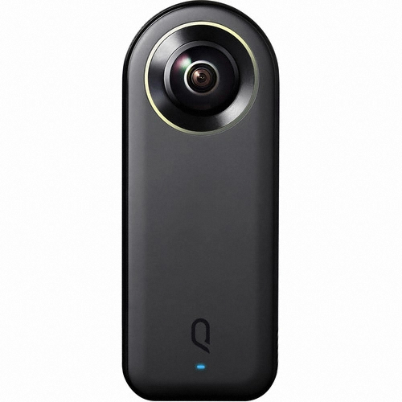
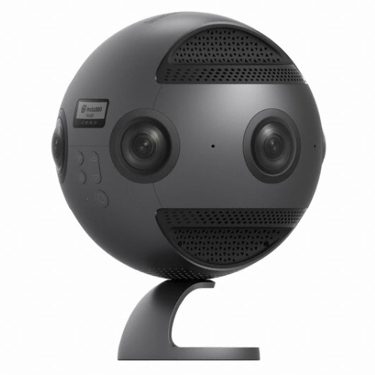
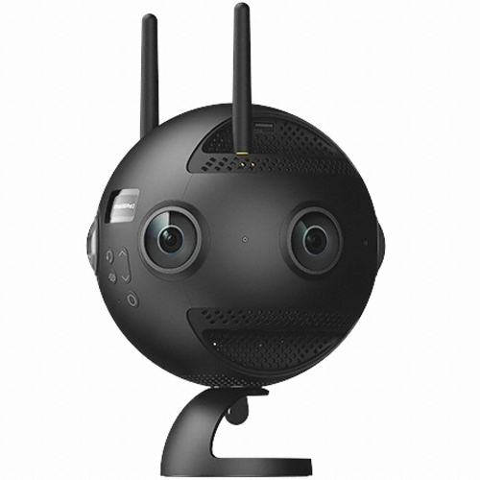
8K 360 카메라
KANDAO QOOCAM 8K
화소 : 2000만화소 프레임 : 30 렌즈밝기 : F2.0 배터리 : 3000mAh 렌즈 : 2개 화각 : 200도
87만원
인스타 360 프로
화소 : 6000만화소 프레임 : 30 렌즈밝기 : F2.4 배터리 : 5000mAh 렌즈 : 6개 화각 : 360도
430만원
인스타 360 프로 2
화소 : 프레임 : 60 렌즈밝기 : F2.4 배터리 : 5100mAh 렌즈 : 6개 어안렌즈 화각 : 360도 + 9축 자이로스코프
680만원
출처 http://www.danawa.com/

Slide 17
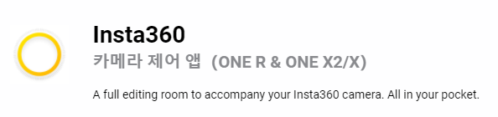
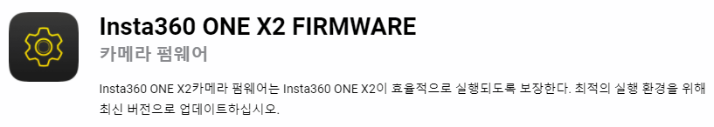
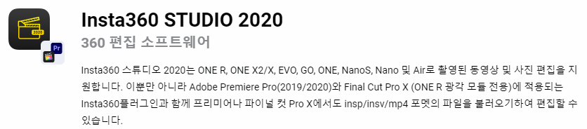
Insta 360 지원
https://www.insta360.com/kr/

Slide 18
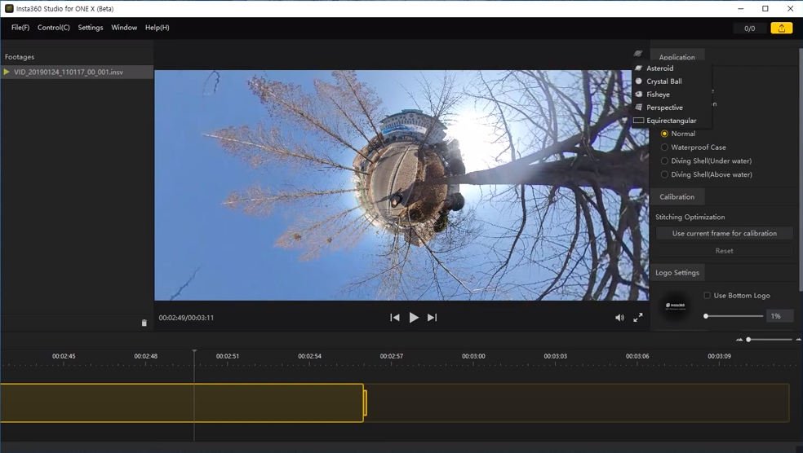
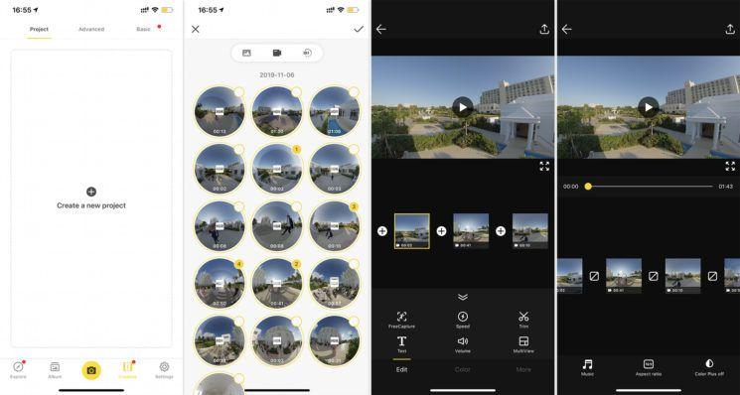
Insta 360 편집
InaTA360 App (리프레임)
Insta360 STUDIO (리프레임)
Adobe Premiere Pro (4k까지만)
Final Cut Pro X
1차로 영상 길이 조절, 내보내기(mp4, jpg), 왜곡 스티칭, 시점 변환 등의 리프레임 필요.
또는 외부 기타 편집 툴에서 편집을 해야한다.
App과 STUDIO 모두 1차에 적은 리프레임 기능만 가능.
(Insta360 STUDIO download)
(Plugin_download)
튜토리얼(Insta360 STUDIO)
튜토리얼(Premiere)

Slide 19

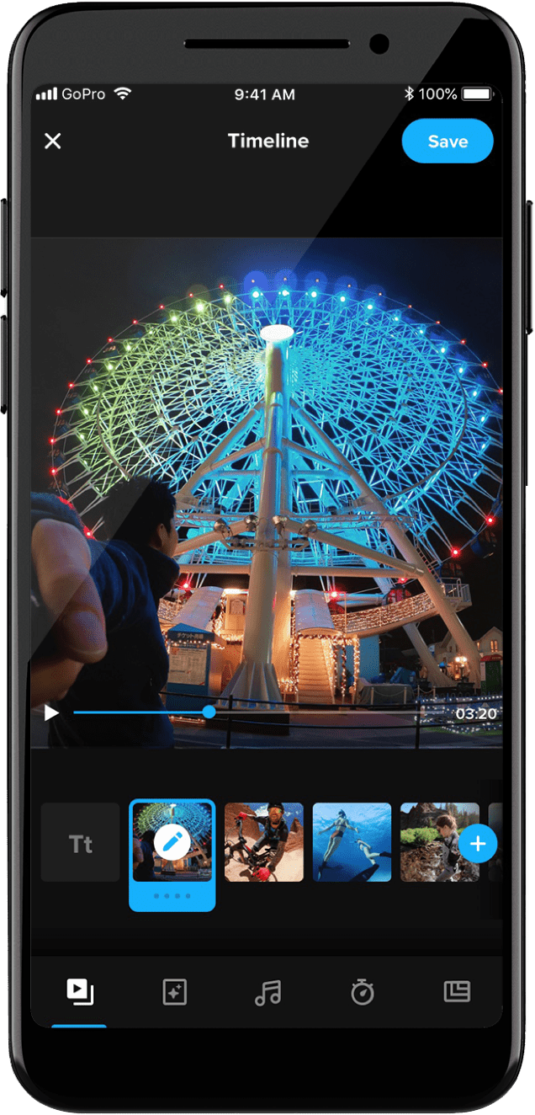
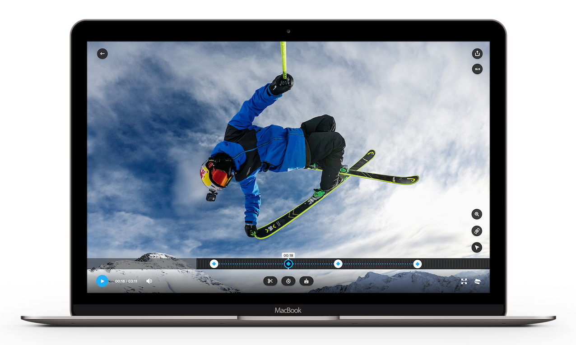
GoPro 지원
GoPro MAX Exporter
https://gopro.com/ko/kr/

Slide 20
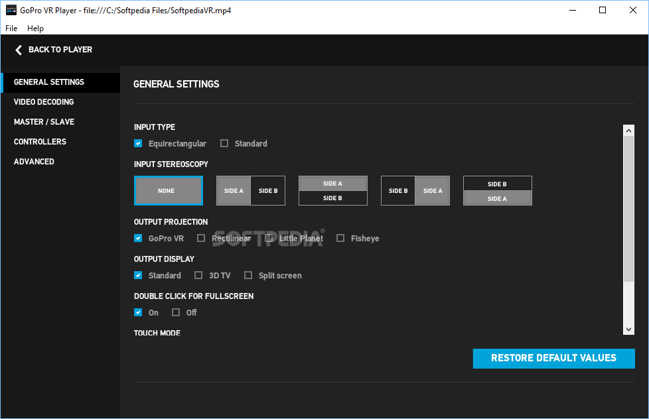
GoPro 편집
GoPro App (리프레임)
GoPro Player (리프레임)
GoPro MAX Exporter(변환만)
Adobe Premiere Pro
Adobe After Effect
1차로 영상 길이 조절, 내보내기(mp4, jpg), 왜곡 스티칭, 시점 변환 등의 리프레임 필요.
또는 외부 기타 편집 툴에서 편집을 해야한다.
App과 Player 모두 1차에 적은 리프레임 기능만 가능.
(GoPro Player download)
(Plugin_download)

Slide 21
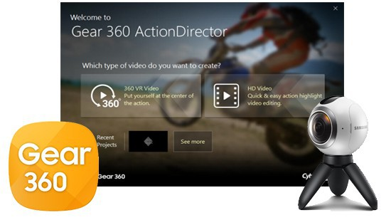
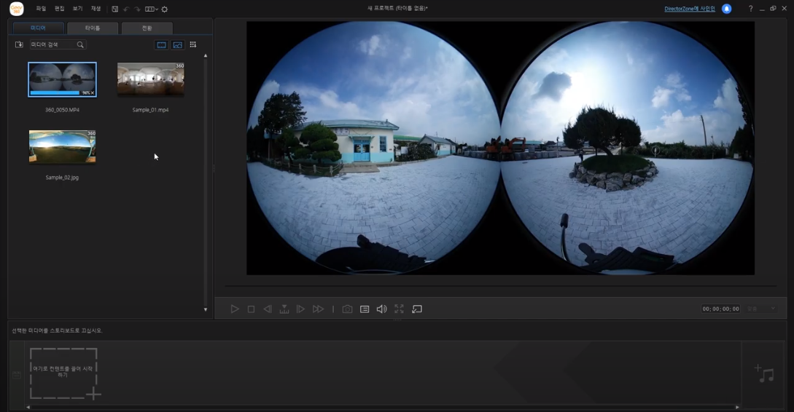
삼성 기어 360 편집
Gear 360 Action director
Adobe Premiere Pro
Adobe After Effect
Final Cut Pro X
영상을 바로 사용할 수 없고 자체 프로그램에서 1차로 스티칭을 해줘야 한다(자동)
그 이후 편집은 VR 편집을 지원하는 툴로 편집 가능.
편집 튜토리얼
Notes:
Autopano
mistika

Slide 22
비즈니스 모델
360도 VR 영상 & 사진에 딥러닝 기술을 접목하여 설비 정보 조회 및 관리가
가능할 것으로 보인다.
https://www.todayenergy.kr/news/articleView.html?idxno=226707
Java script API 360도 미디어 뷰어(오픈소스, 아파치 라이센스)
https://www.marzipano.net/
https://github.com/google/marzipano

Slide 23
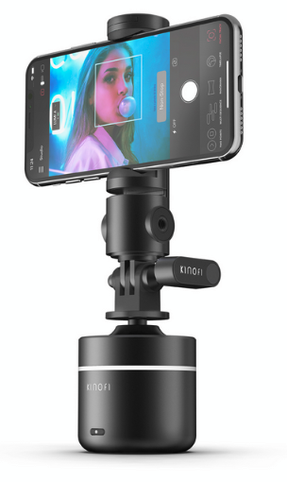
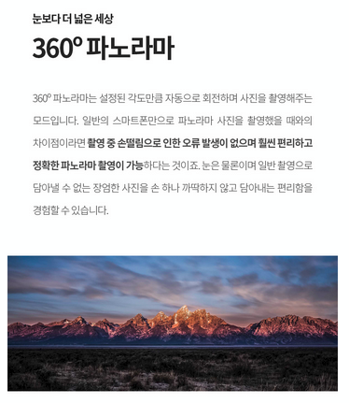
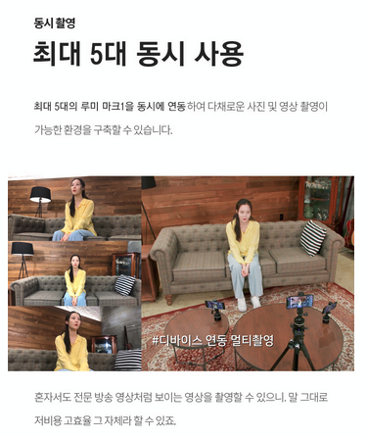
Kinofi
루미 마크원 카메라 이시스턴트
카메라 또는 스마트폰을 장착하여 360도 파노라마 사진 촬영이 가능하며, 스마트폰 장착시 페이스 트래킹, 최대 5개 연동하여 동시 촬영도 가능한 것으로 설명되어 있음.
실제 사용기, 펀딩 후기에선 버그가 많다고 함..
www.funshop.co.kr

Slide 24
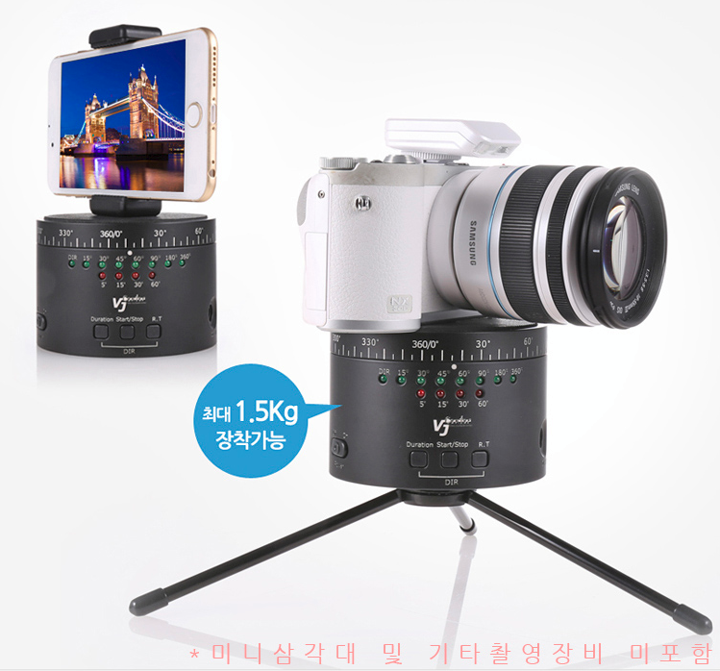
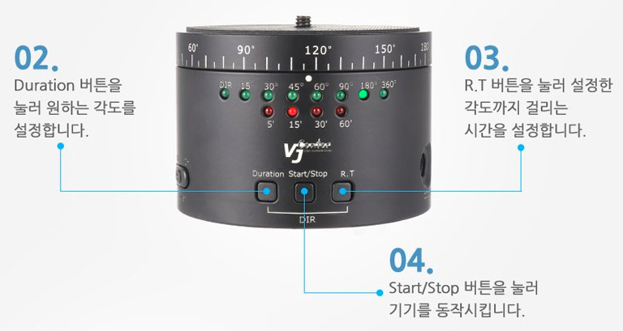
360 파노라마 헤드
VJ 파노라마 회전볼헤드 RedBall
사용 동영상1
카메라가 아닌 헤드로 일반 삼각대에 장착 가능.
회전 시간, 회전 각도 정도만 설정할 수 있음.
장착한 촬영장비에서 동영상으로 촬영, 촬영 완료 후 snapshot 을 따로 추출 후 스티칭 처리 해야 할 것으로 보임.
www.오빠네사진관.com

